Slide 1

THỊ GIÁC MÁY TÍNH
ĐỀ TÀI: NGHIÊN CỨU VÀ PHÁT TRIỂN HỆ THỐNG AI HỖ TRỢ BÁC SĨ CHẨN ĐOÁN BỆNH LÝ DA MẶT TỪ HÌNH ẢNH YOLO
Giảng viên hướng dẫn: TS. Huỳnh Hữu Hưng
Học viên : Nguyễn Nhất Vương
Nguyễn Minh Hậu
Lớp: K51.KMT.NC
Đà nẵng, ngày 23 tháng 09 năm 2026

Slide 2



1. ĐẶT VẤN ĐỀ VÀ ĐỘNG LỰC NGHIÊN CỨU
Thách Thức Phân Đoạn Vi Tổn Thương Mụn Lâm Sàng
Đặc trưng vi mô
Domain Shift
Edge AI
Ranh giới mờ nhạt, kích thước nốt mụn siêu nhỏ.
Suy giảm hiệu năng trên nguồn ảnh ngoại suy.
Kiến trúc siêu nhẹ trên phần cứng biên y tế.

Slide 3
2. TỔNG QUAN PHƯƠNG PHÁP HỌC MÁY HIỆN ĐẠI
So Sánh Các Trường Phái Xử Lý Tổn Thương Mụn
U-Net / U-Net++
Swin-Unet / BCP
Mask R-CNN
YOLO-seg Nano
Mất ranh giới cá thể từng nốt mụn.
Tham số lớn (>25M), suy luận chậm.
Độ trễ cao (>100ms), khó chạy biên.
Siêu nhẹ (<3.1M), thời gian thực.
Đánh giá nhóm: Giải quyết triệt để sự đánh đổi giữa độ phân giải cá thể và tính khả thi trên thiết bị biên.

Slide 4
3. CÔNG TRÌNH TIÊU BIỂU GẦN NHẤT & ĐỊNH VỊ
Các Nghiên Cứu Tiền Đề và Khoảng Trống Học Thuật
BENCHMARK GỐC (2019-2022)
MDPI (2024)
TỔNG QUAN (2025-2026)
Wu et al. (ACNE04)
Kim et al. (BCP)
Hair et al. (Review)
Chỉ có nhãn hộp thô (BBox), thiếu mặt nạ vi mô.
Chỉ đánh giá nội miền trên ảnh cắt nhỏ.
Chưa đối đầu thế hệ YOLO mới trên đa miền độc lập.
Định vị nghiên cứu: Khảo nghiệm đối đầu trực tiếp YOLO11n-seg vs YOLO26n-seg trên 10.801 ảnh y tế ngoại suy.

Slide 5
4. HỆ TIÊU CHÍ ĐÁNH GIÁ VÀ ĐỐI SÁNH
Khung Tiêu Chí Khoa Học: Y Văn vs Nghiên Cứu Này
Tiêu chí y văn thông thường
Hệ tiêu chí đa tầng đề xuất
mAP@0.5: Đo vùng bao thô.
Cấp cá thể: Mask mAP@0.5 và mAP@0.5:0.95.
Semantic Dice: Diện tích mụn gộp.
Cấp toàn ảnh: Pixel Union Dice & IoU với 95% CI.
Thiếu sót: Không kiểm định phi tham số.
Kiểm định: Paired Wilcoxon và Holm correction.

Slide 6
5. ĐỐI TƯỢNG VÀ KIẾN TRÚC MÔ HÌNH
Bảng 1: Thông Số Kỹ Thuật và Nền Tảng Tính Toán
Kiến trúc / Phần cứng | Tham số (Params) | Cấu hình tính toán | Đặc tính kỹ thuật
YOLO11n-seg | 2.843 M | GTX 1650 (4 GB) | C2PSA attention tối ưu phát hiện tổn thương nhỏ
YOLO26n-seg | 3.053 M (+7.39%) | GTX 1650 (4 GB) | Tăng cường phân giải mặt nạ đa giác vi mô
Môi trường kiểm thử: Đo lường thời gian thực trên GPU biên phổ thông phục vụ ứng dụng lâm sàng thực tế.

Slide 7


6. CƠ SỞ TOÁN HỌC VÀ CHỈ SỐ
Định Thức Pixel-wise Union và Khoảng Cách Ngoại Suy
Hệ số tương đồng Dice (Eq. 1)
Khoảng cách ngoại suy (Eq. 2)
Hợp nhất vi tổn thương thành ma trận nhị phân toàn ảnh.
Đo lường độ suy giảm hiệu năng khi chuyển miền dữ liệu.

Slide 8
7. THIẾT KẾ THỰC NGHIỆM ĐA MIỀN
Ba Tập Dữ Liệu Khảo Nghiệm Độc Lập (N = 10.801 Ảnh)
NỘI MIỀN NGUỒN
NGOẠI SUY 1
NGOẠI SUY 2
711
2.409
7.681
In-domain (ACNE04)
Wrinkles / Acne
Whitehead / Acne
Kiểm tra năng lực khớp mẫu cùng phân phối đào tạo.
Tách biệt tổn thương mụn lẫn nếp nhăn lão hóa.
Kiểm thử quy mô lớn đa dạng mụn viêm và đầu trắng.

Slide 9
8. KẾT QUẢ CẤP ĐỘ CÁ THỂ (INSTANCE-LEVEL)
Bảng 2: Độ Chính Xác Định Vị Tổn Thương Từng Điểm
Mô hình | Tập kiểm thử | Precision | Recall | Mask mAP@0.5 | mAP@0.5:0.95
YOLO11n-seg | In-domain (ACNE04) | 0.8496 | 0.8962 | 0.8049 | 0.4830
YOLO26n-seg | In-domain (ACNE04) | 0.9301 | 0.8805 | 0.8865 (+8.16%) | 0.5301 (+4.71%)
YOLO11n-seg | Dataset 1 (Wrinkles) | 0.8822 | 0.9278 | 0.8451 | 0.5304
YOLO26n-seg | Dataset 1 (Wrinkles) | 0.9505 | 0.9108 | 0.9149 (+6.98%) | 0.5734 (+4.30%)
YOLO11n-seg | Dataset 2 (Whitehead) | 0.8491 | 0.8823 | 0.8000 | 0.5075
YOLO26n-seg | Dataset 2 (Whitehead) | 0.8901 | 0.8690 | 0.8553 (+5.53%) | 0.5361 (+2.86%)

Slide 10
9. KẾT QUẢ CẤP ĐỘ TOÀN ẢNH (IMAGE-LEVEL UNION)
Bảng 3: Hệ Số Dice và IoU Toàn Ảnh (Bootstrap 95% CI)
Kiến trúc | Tập kiểm thử | Số lượng | Mean Dice (95% CI) | Mean IoU (95% CI)
YOLO11n-seg | In-domain (ACNE04) | 711 | 0.8625 (0.8521 – 0.8720) | 0.7776 (0.7651 – 0.7896)
YOLO26n-seg | In-domain (ACNE04) | 711 | 0.8647 (0.8551 – 0.8739) | 0.7788 (0.7668 – 0.7902)
YOLO11n-seg | Dataset 1 (Wrinkles) | 2.409 | 0.8746 (0.8693 – 0.8797) | 0.7951 (0.7886 – 0.8014)
YOLO26n-seg | Dataset 1 (Wrinkles) | 2.409 | 0.8736 (0.8687 – 0.8784) | 0.7912 (0.7851 – 0.7972)
YOLO11n-seg | Dataset 2 (Whitehead) | 7.681 | 0.7935 (0.7872 – 0.7998) | 0.7224 (0.7162 – 0.7285)
YOLO26n-seg | Dataset 2 (Whitehead) | 7.681 | 0.7922 (0.7859 – 0.7984) | 0.7187 (0.7126 – 0.7249)

Slide 11
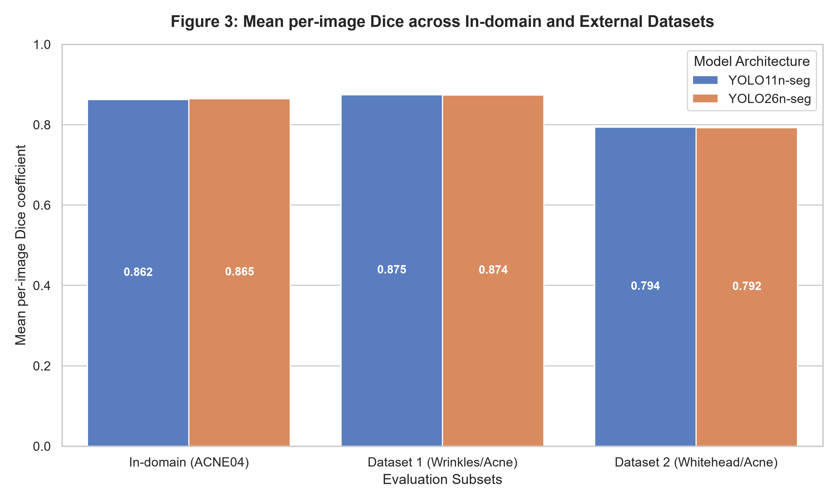
10. BIỂU ĐỒ SO SÁNH ĐỐI ĐẦU ĐỊNH LƯỢNG
Hình 3: Tương Quan Hệ Số Mean Dice Đa Miền
Nhận xét: Hai mô hình tương đương hoàn toàn ở cấp độ toàn ảnh, không bị sụp đổ phân phối ngoại suy.

Slide 12
Hình Thái Giao Thoa: Ground Truth vs Dự Đoán
TRÙNG KHỚP CAO
GIAO THOA BIÊN TỐT
THÁCH THỨC VIÊM ĐỎ
Dice ≈ 0.79
Dice ≈ 0.78
Dice ≈ 0.32
Mụn sưng viêm rõ
Cụm mụn má - mũi
Ban đỏ lan tỏa
Vùng giao thoa chiếm ưu thế, bám sát biên dạng chuẩn.
Bắt trọn cụm vi tổn thương, viền biên rộng nhẹ.
Erythema làm mờ ranh giới, giảm điểm giao thoa.

Slide 13
12. KHOẢNG CÁCH NGOẠI SUY & KIỂM ĐỊNH
Bảng 4: Kiểm Định Cặp Wilcoxon và Hiệu Chỉnh Holm
KHOẢNG CÁCH YOLO11n-seg
KHOẢNG CÁCH YOLO26n-seg
0.0284
0.0318
Suy giảm 2.84% khi sang 2 tập kiểm thử độc lập.
Suy giảm 3.18% khi sang 2 tập kiểm thử độc lập.
Tập dữ liệu | Độ lệch Dice (Δ) | Mức ý nghĩa thô | Mức ý nghĩa Holm | Kết luận Thống kê
Dataset 2 (Whitehead) | +0.0013 | 2.19e-33 | 6.58e-33 | Có ý nghĩa (p < 0.001)
Dataset 1 (Wrinkles) | +0.0010 | 1.48e-18 | 2.95e-18 | Có ý nghĩa (p < 0.001)
In-domain (ACNE04) | -0.0022 | 0.0885 | 0.0885 | Không có ý nghĩa (p > 0.05)

Slide 14
Tỷ Lệ Bỏ Sót Tổn Thương Tuyệt Đối (Dice = 0)
In-domain (ACNE04)
Wrinkles / Acne
Whitehead / Acne
0.14%
0.42%
5.09%
Đồng thuận cao: chỉ 1 ca bỏ sót trên 711 ảnh.
YOLO26n-seg giảm từ 13 ca xuống 10 ca bỏ sót.
YOLO26n-seg triệt tiêu 41 ca lỗi âm tính giả.
Ý nghĩa lâm sàng: YOLO26n-seg vượt trội trong việc ngăn ngừa bỏ sót các vi tổn thương đầu trắng mờ nhạt.

Slide 15
14. THẢO LUẬN KHOA HỌC & ĐÓNG GÓP
Ba Đóng Góp Học Thuật Chính Của Bài Báo
1
Vượt trội định vị cá thể
YOLO26n-seg cải thiện tới 8.16% mAP@0.5 nhờ phân giải biên vi mô sắc nét.
2
Tính tương đương vùng gộp
Cấp độ toàn ảnh đạt Dice 0.79 – 0.87, phản ánh mức bão hòa diện tích ổn định.
3
Độ bền chuyển miền cao
Khoảng cách ngoại suy luôn giữ dưới 3.2%, sẵn sàng ứng dụng thực tế.

Slide 16
XIN CHÂN THÀNH
CẢM ƠN

